Slide 1
P5-P6晋升述职报告
OS事业群--IDC-系统
王正一

Slide 2
个人简介
阿里工作经历
2014年7月正式加入YunOS大家庭
工作职责
智能硬件应用层主力开发
ROM适配MTK平台负责人
个人介绍
GITHUB开源项目开发者, CSDN认证博客专家
全栈工程师(YunOS, Android, LNMP服务端开发)

Slide 3
大纲
全智能手表方向
Rom适配方向
个人成长与展望

Slide 4
全智能手表方向
挑战
全新的硬件平台
全新的UI体系，大量自定义空间
通信业务复杂(HTTP,蓝牙等)
开发周期紧，需要变更多
开发人员紧缺，部分成员开发经验欠缺
职责
应用层主力开发

Slide 5
全智能手表方向
思路
组件化思想，抽象出自定义控件，便于其他开发集成
统一网络架构层，对HTTP请求高度抽象，便于通信切换
主动承担难度较高的应用开发，减少同伴压力
培养新人，尽快融入开发体系
专项技术突破

Slide 6
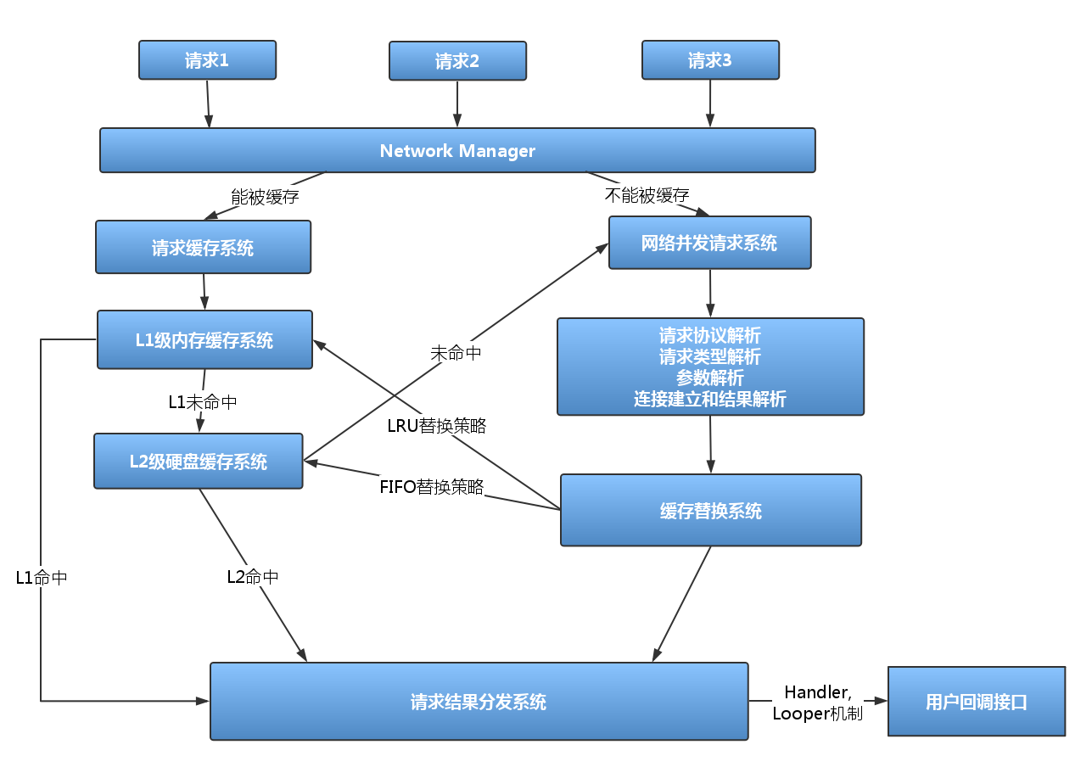
统一网络框架
Notes:
这里介绍一下mt2601项目我实现的第一个技术亮点，基于Volley框架实现统一的网络请求架构，具体架构图如PPT所示，我简单的介绍一下网络请求流程。
在Application类的onCreate方法中初始化单例的NetworkManager类，在其构造函数中会初始化RequestQueue对象，RequestQueue对象用于存储、调度和分发网络请求。
为了更加方便的实现HTTP的get和post请求，我抽象出了ByteArrayRequest请求，具体包括method，url，params等参数和请求成功、失败的回调接口。
对于使用该框架的开发者来说，只需要拿到RequestQueue对象，然后向其中添加ByteArrayRequest请求即可，请求完成后由网络框架通过Handler机制回调用户设置的请求成功或失败接口。
而对于RequestQueue来说，对于每一个网络请求Request，首先判断本地是否有其结果缓存，如果有缓存并且缓存没有过期，则直接将本地缓存结果返回给用户。否则，通过网络线程开启网络请求，请求成功后回调用户设置的接口并将结果缓存到本地。

Slide 7
自定义控件集合
WheelView
时间选择的滚动控件，自定义弹性滚动机制，优化选择体验。
ArcScrollView
弧形的ScrollBar，完美适配ListView和ArcScrollView
ClockView
表盘控件，自定义时间显示

Slide 8
全智能手表方向
收益
应用层沉淀5个自定义控件，提升研发效率。将原本需要几天开发的控件缩短为小时级别集成。
应用层统一网络框架，实现对HTTP请求的高度封装和缓存，提高并发效率，节约用户流量
难点应用全部按期完成，且验收结果良好（天气, 闹钟, 秒表, 计时器, 密码锁, 应用列表等）
从无到有的建立起全智能手表的应用层体系

Slide 9
大纲
全智能手表方向
Rom适配方向
个人成长与展望

Slide 10
ROM适配方向
挑战
适配机型较多，适配平台较多
打包发布流程繁琐，多个平台发布对应的ROM包均不相同
适配过程中遇到的问题复杂，从应用层到Framework到JNI层均有涉及
职责
MTK平台机型适配负责人

Slide 11
ROM适配方向
思路
脚本化并自动化ROM包构建流程，gitlab项目地址:RomPortingScripts
集合Jenkins并配合SCM自动化渠道包ROM发布流程
配合adb log调节关键性起机和crash问题
从系统角度解决疑难问题

Slide 12
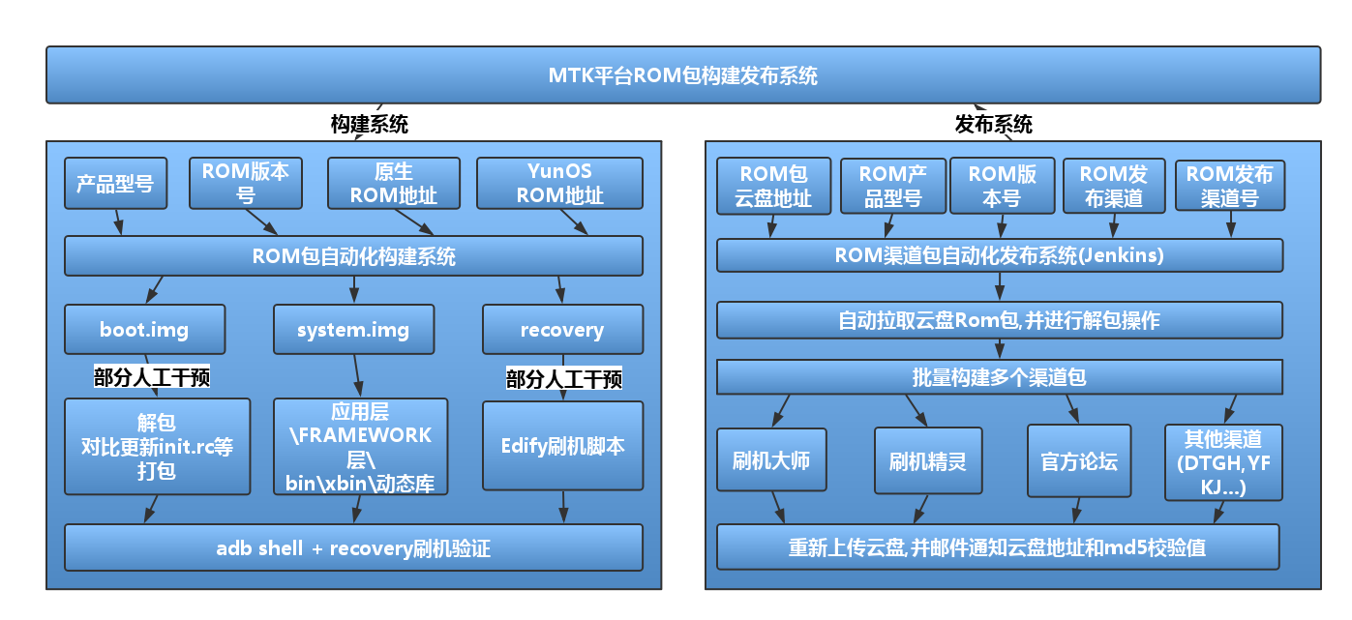
ROM包构建发布系统

Slide 13
Rom适配方向
收益
MTK机型成功适配超过16款机型，每台机型日激活量过百
提高打包效率，将多平台打包流程从一天时间降低为小时级别，且流程自动化
积累了丰富的Rom适配经验，包括UI适配，Framework层问题定位和解决
Rom适配稳定，用户反馈较好

Slide 14
个人成长与展望
个人成长
技术规划能力：负责MTK ROM适配，负责全智能手表多个应用的规划和执行
技术把控能力：移动端开发从应用层到Framework层均有技术积累和沉淀
新人培养能力：授人以渔，经过指导和协作，组内的新同学已经成功具备移动端开发能力
展望
继续提升和优化的应用层开发能力，推动并提速IDC全智能的开发
学习YunOS 4.0体系框架，与IDC平台融合，促进4.0的落地和推广
增强新人培养能力，将自己所学能够更好的分享给其他人

Slide 15
Thanks

